Slide 1
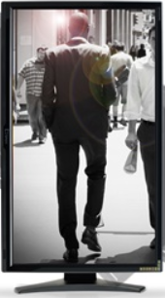


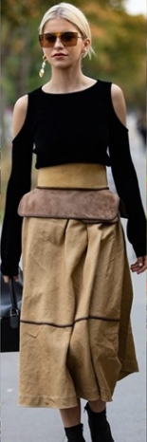






My AR Closet Windows Program
카메라
손 인식 및 GUI
AR
공유 폴더
-Storage
사진 동기화
-편집된 사진 저장
공유 폴더의
사진에서 의상 추출
USER
Firebase 서버
-Auth (로그인)
-Cloud Storage
(촬영한 사진과
메타데이터 저장)
My AR Closet
Android APP
-GUI
-로그인
-사진촬영
-Firebase 연동

